Slide 1
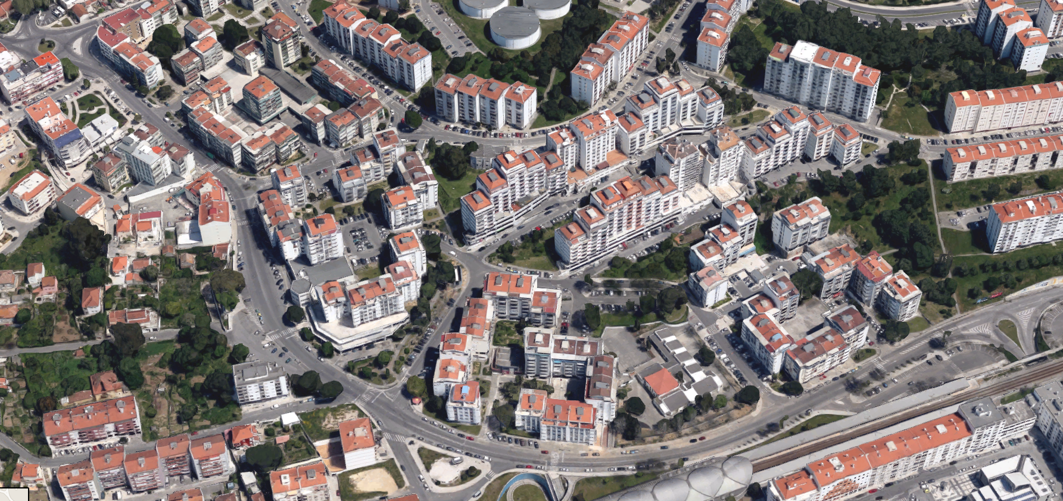
REQUALIFICAÇÃO DA CALÇADA DA RINCHOA – RIO DE MOURO
Troço: Rotunda dos Plátanos – Avenida das Descobertas

Slide 2
REQUALIFICAÇÃO DA CALÇADA DA RINCHOA – RIO DE MOURO
Enquadramento
A realização da intervenção proposta pretende dar cumprimento aos objectivos prioritários da Câmara Municipal de Sintra no âmbito da valorização do espaço público e requalificação urbana, surgindo da necessidade de beneficiar esta importante infra-estrutura, melhorando a mobilidade viária e pedonal, aumentando a segurança e conforto através da requalificação global do espaço público.

Slide 3
REQUALIFICAÇÃO DA CALÇADA DA RINCHOA – RIO DE MOURO
Caraterização do projeto
Objetivos
Valorizar todo o espaço público, através da melhoria da acessibilidade e da segurança de peões e automobilistas, com a implementação de medidas de acalmia de tráfego/ fluidez do trânsito e requalificação de espaços pedonais e de estadia; alavancar as atividades lúdicas e comerciais face à nova atratividade criada.
Proposta
Reperfilamento de toda a infraestrutura viária com beneficiação do pavimento e reposição de sinalização horizontal e vertical. Criação de uma rotunda no entroncamento com a Av. das Descobertas. Beneficiação da iluminação pública, com recurso à tecnologia LED;
Requalificação dos pavimentos pedonais/canteiros adjacentes à Calçada da Rinchoa; (Praceta do Rouxinol, Largo da Fonte do Rouxinol, Largo junto à Rua das Urzes, Praça Padre Alberto Neto, Praceta das Mimosas, Praceta da Escola Básica nº2 da Rinchoa);
Melhoria da qualidade geral do espaço público com ordenamento do estacionamento, deposição de RSU e colocação de mobiliário urbano;
Reforço e beneficiação da drenagem pluvial e doméstica e substituição da conduta adutora existente (fibrocimento).

Slide 4
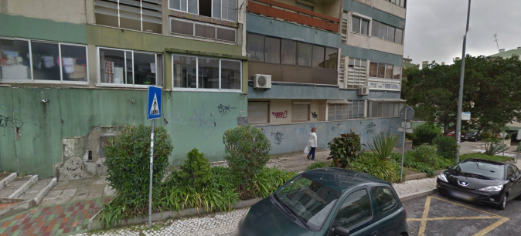
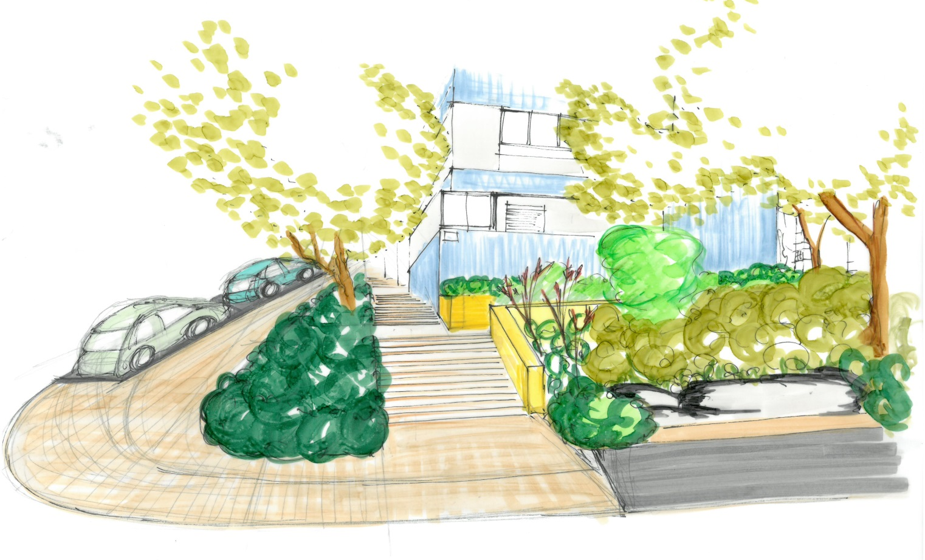
REQUALIFICAÇÃO DA CALÇADA DA RINCHOA – RIO DE MOURO
Calçada da Rinchoa
(Floreiras junto à Praceta do Rouxinol)
Planta proposta
Alargamento da área de passeio e criação de estacionamento. Pavimentação em calçada, reabilitação e pintura de muros. Reforço das plantações.

Slide 5
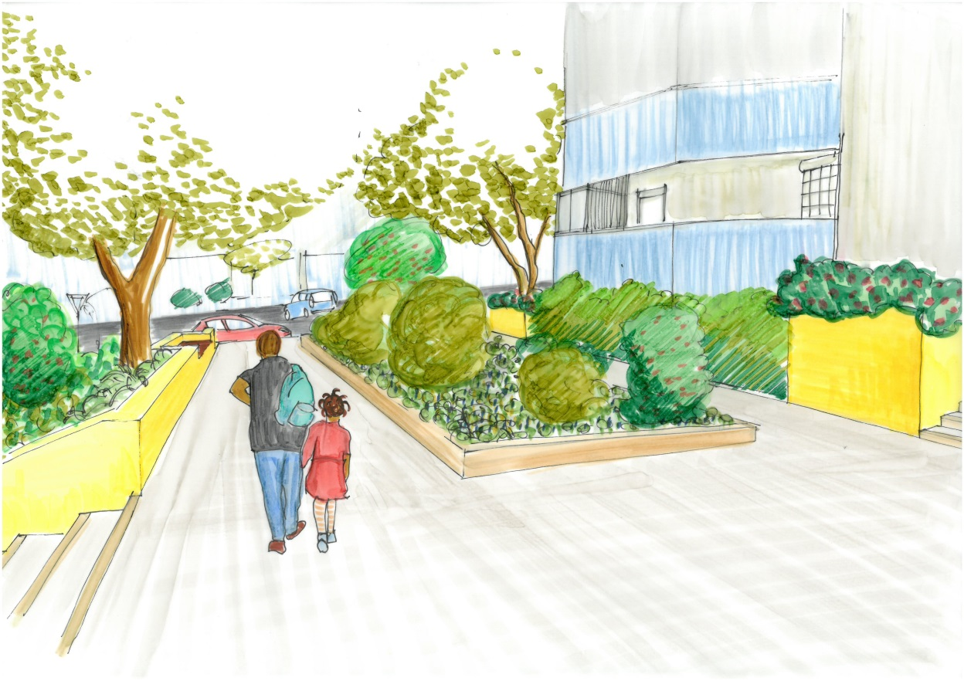
REQUALIFICAÇÃO DA CALÇADA DA RINCHOA – RIO DE MOURO
Praceta do Rouxinol
Planta proposta
Requalificação da zona de estadia com mobiliário, pavimentação em calçada, reabilitação e pintura de muros (mantendo o grafitis). Reforço das plantações.

Slide 6
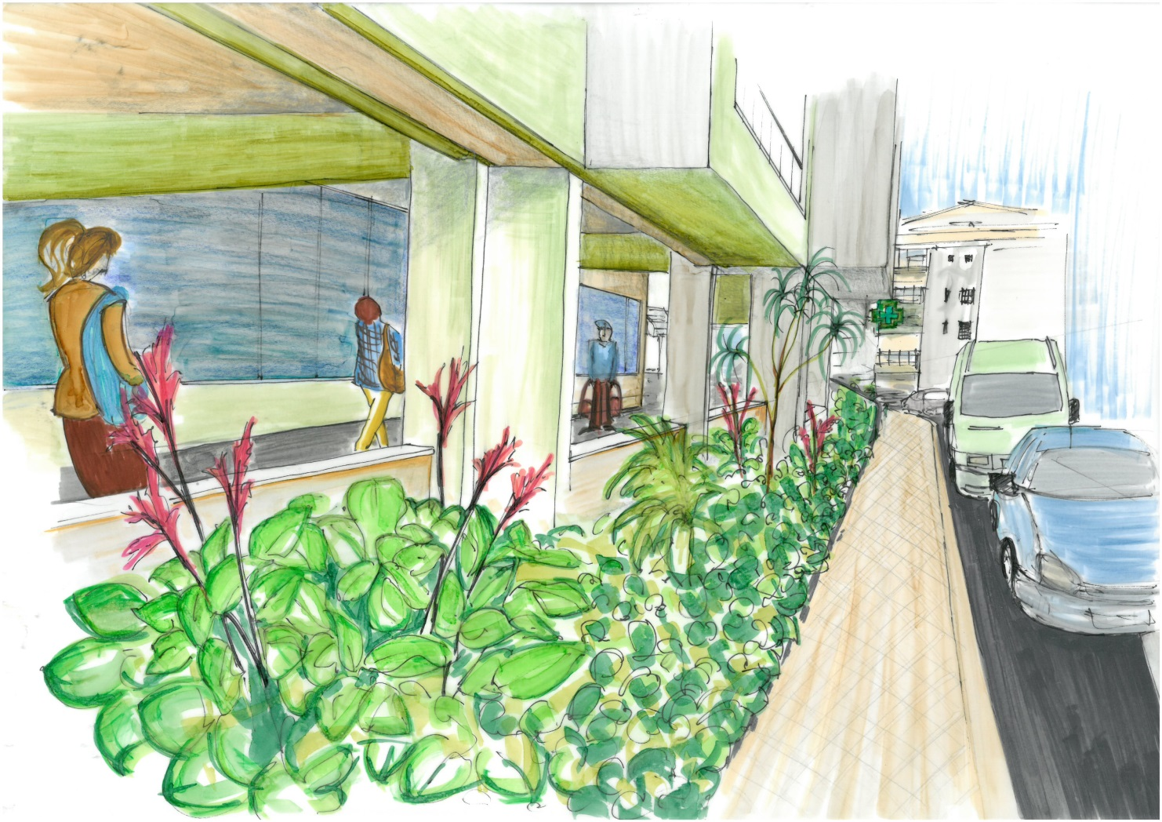
REQUALIFICAÇÃO DA CALÇADA DA RINCHOA – RIO DE MOURO
Calçada da Rinchoa
(Floreiras junto ao entroncamento com a R. Casal da Serra)
Alargamento da área de passeio e criação de estacionamento. Pavimentação em calçada, reabilitação e pintura de muros. Reforço das plantações nos canteiros.
Planta proposta

Slide 7
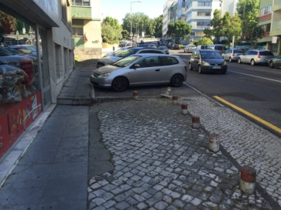
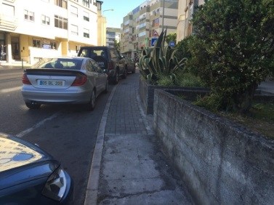
REQUALIFICAÇÃO DA CALÇADA DA RINCHOA – RIO DE MOURO
Calçada da Rinchoa
(Perfil longitudinal tipo)
O perfil transversal tipo adoptado teve como base um conjunto de pressupostos de projecto e as normas técnicas em vigor, possibilitando o trânsito de peões e de veículos de todas as dimensões. Deste modo pretende-se dar resposta às patologias identificadas nas imagens.

Slide 8
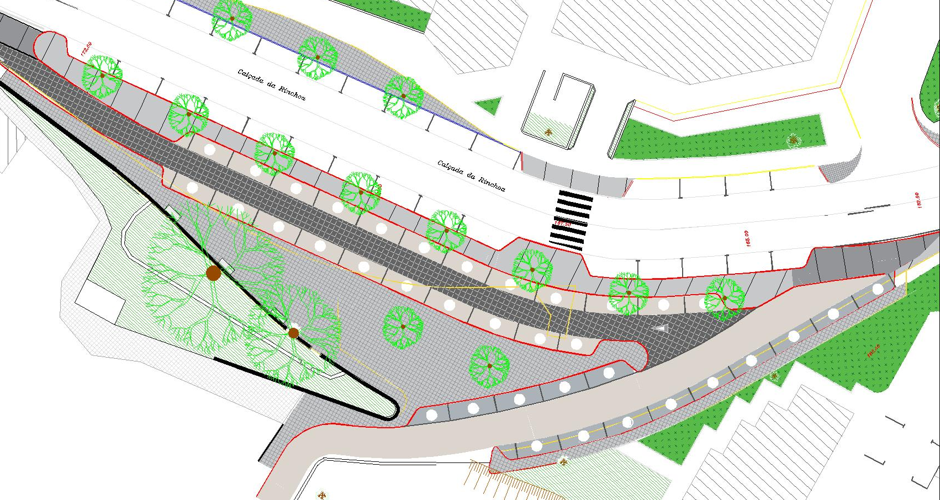
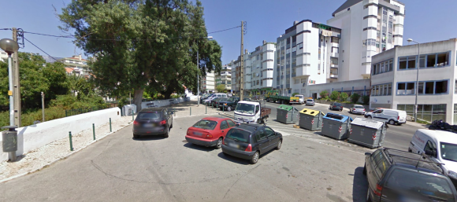
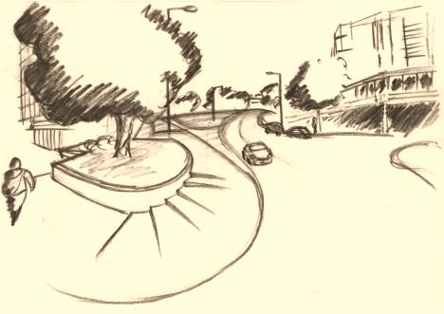
REQUALIFICAÇÃO DA CALÇADA DA RINCHOA – RIO DE MOURO
Largo da Fonte do Rouxinol
Planta proposta

Slide 9
REQUALIFICAÇÃO DA CALÇADA DA RINCHOA – RIO DE MOURO
Largo da Fonte do Rouxinol
Na zona junto à fonte do rouxinol, procurou-se criar uma bolsa de estacionamento que tivesse um perfil quase contínuo e pavimento em calçada, por forma a originar uma área de circulação compartilhada e com múltiplas possibilidades de utilização. A zona de estacionamento será balizada com pilaretes metálicos. Colocação de mobiliário e árvores.

Slide 10
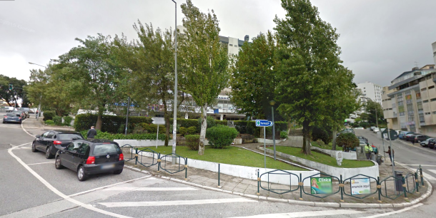
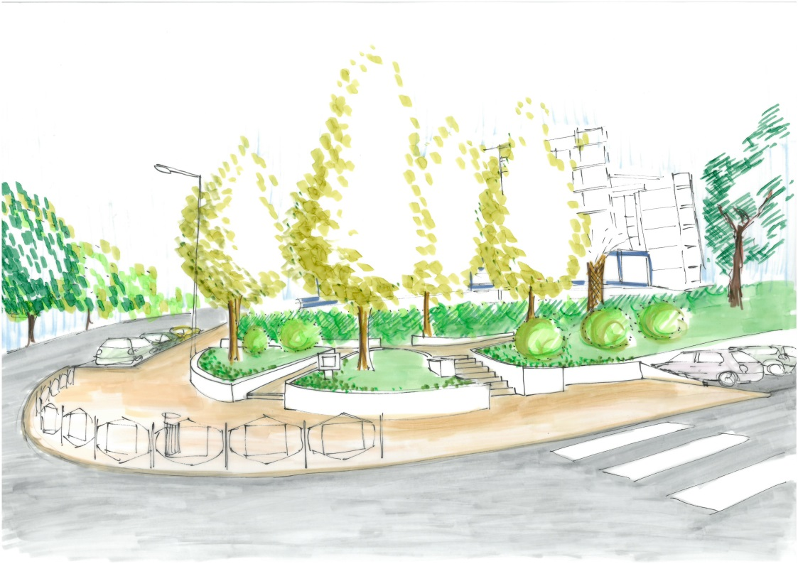
REQUALIFICAÇÃO DA CALÇADA DA RINCHOA – RIO DE MOURO
Largo junto à Rua das Urzes
Neste Largo propõe-se o alargamento da área de passeio em calçada e a criação de estacionamento longitudinal. Pavimentação dos percursos em calçada, reabilitação e pintura de muros e colocação de mobiliário. Reforço das plantações.
Planta proposta

Slide 11
REQUALIFICAÇÃO DA CALÇADA DA RINCHOA – RIO DE MOURO
Praça Padre Alberto Neto
É proposto o alargamento da área de passeio com a criação de estacionamento longitudinal. Manutenção dos pavimentos da zona central da Praça e colocação de calçada nas áreas novas. O estacionamento ficará em betuminoso à semelhança da faixa de rodagem. Reforço das plantações.
Planta proposta

Slide 12
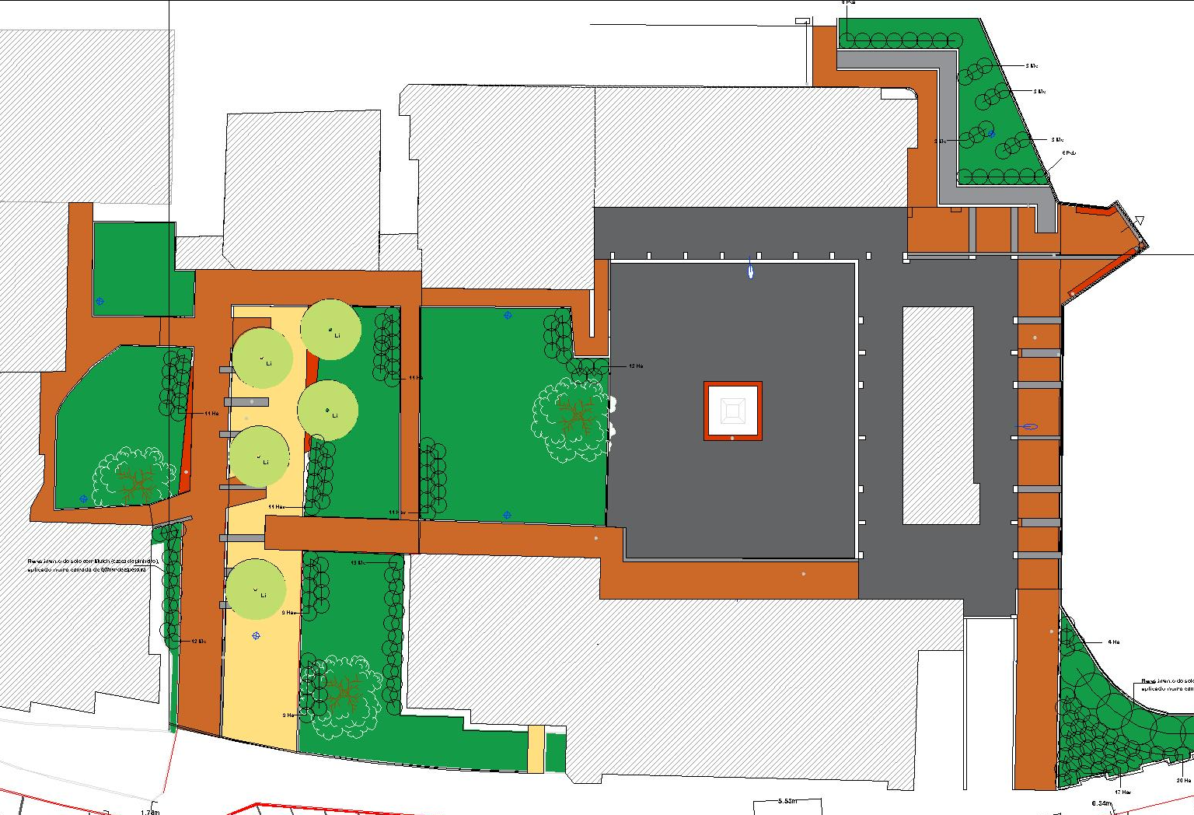
REQUALIFICAÇÃO DA CALÇADA DA RINCHOA – RIO DE MOURO
Praceta das Mimosas e acesso à E.B. 1 nº2 da Rinchoa
Requalificação das áreas de estadia, pedonais e verdes, com a beneficiação dos pavimentos e reforço da drenagem pluvial;
Revitalização do percurso de acesso à E.B.1 e à Praceta, com a colocação de pavimento em betão colorido, criando jogos no pavimento na cor dos pilares existentes nas galerias.
Recuperação de muros, escadas e rampas existentes.
Plantação de novas árvores, remoção de infestantes e de espécimes afectados por pragas.
Requalificação do Mobiliário urbano e da iluminação pública, com recurso à tecnologia LED
Planta proposta

Slide 13
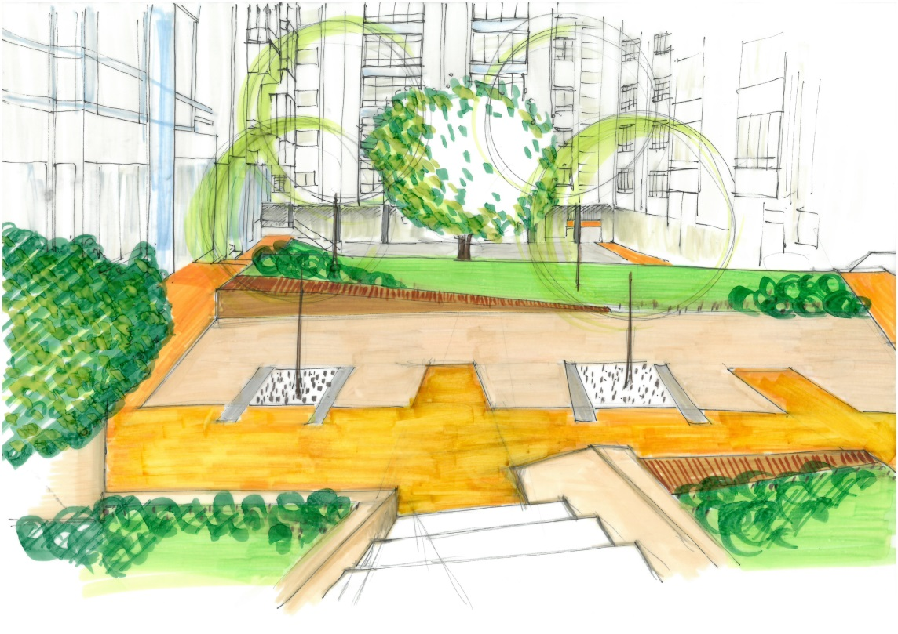
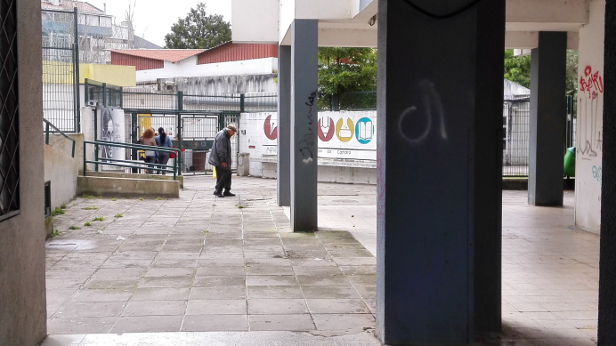
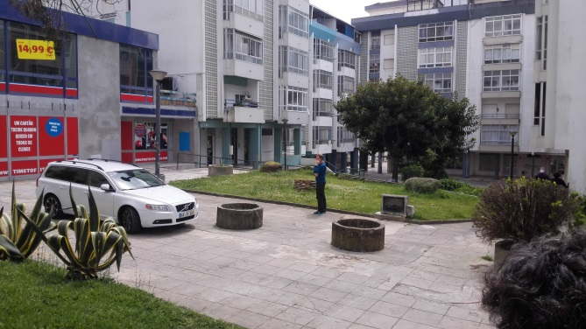
REQUALIFICAÇÃO DA CALÇADA DA RINCHOA – RIO DE MOURO
Praceta das Mimosas e acesso à E.B. nº2 da Rinchoa

Slide 14
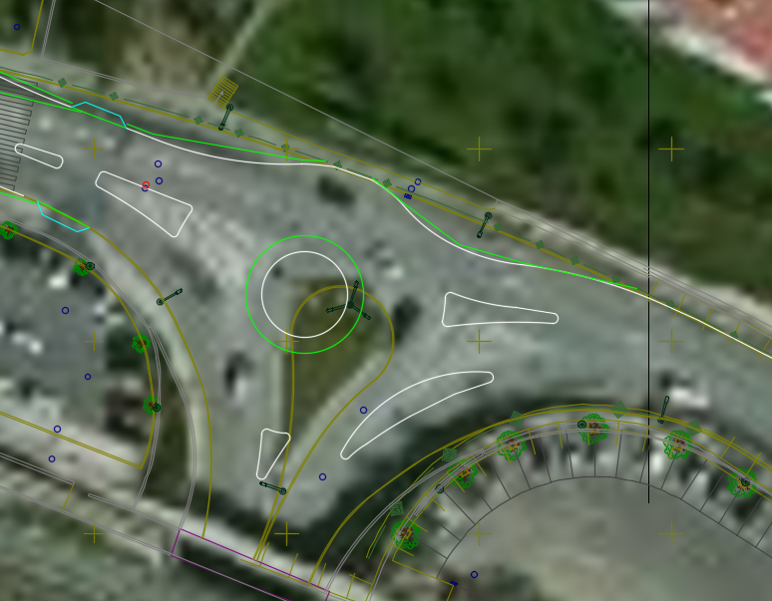
REQUALIFICAÇÃO DA CALÇADA DA RINCHOA – RIO DE MOURO
Rotunda no entroncamento com a Av.ª das Descobertas
A criação da rotunda vem culminar a intervenção, sendo a solução adequada para implementação das medidas de acalmia de tráfego e fluidez do trânsito, assim como melhoria da acessibilidade e segurança de peões e automobilistas.
Planta proposta

Slide 15
REQUALIFICAÇÃO DA CALÇADA DA RINCHOA – RIO DE MOURO
Caraterização da intervenção
Extensão
Troço entre a Rotunda dos Plátanos e o entroncamento com a Estrada Marquês de Pombal e Av. das Descobertas
Área de intervenção: 12.000,00 m2
Preço Base da empreitada: 915.000 € + IVA
Prazo empreitada: 10 meses
Procedimento empreitada: Concurso público
Entidades Projetistas
CMS / DGP (DTMU, DPGE, SIEE) – Estudo Prévio
Idealab, Lda – Projecto de Execução
Projetos de Especialidade
Arruamentos, Pavimentação, Drenagem, Paisagismo, IP
Serviços afetados (abastecimento de águas, esgotos pluviais)
Sinalização e segurança

Slide 16
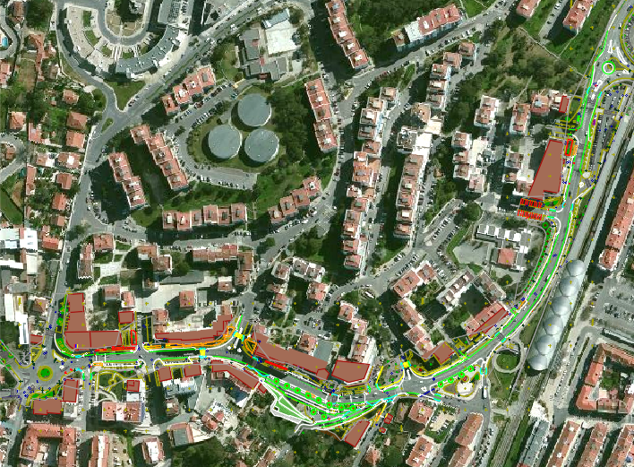
REQUALIFICAÇÃO DA CALÇADA DA RINCHOA – RIO DE MOURO
Obrigado

